Slide 1
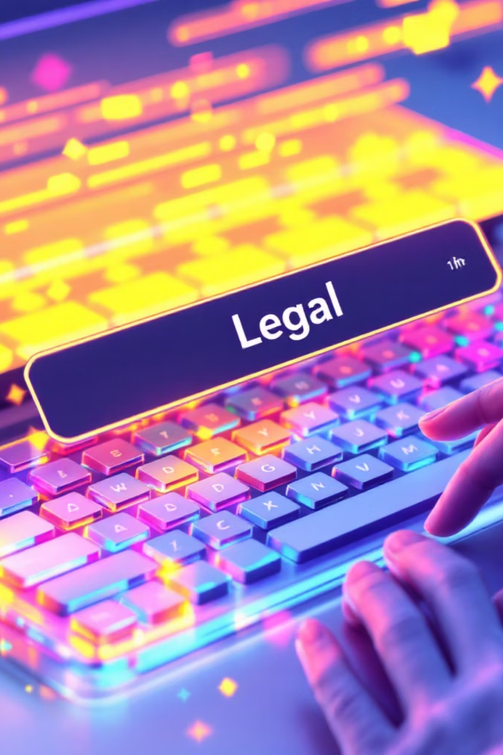
5 Kỹ Năng Sử Dụng AI An Toàn Trong Xét Xử
Bài trình bày này tập trung vào các kỹ năng thiết yếu để áp dụng Trí tuệ Nhân tạo (AI) một cách an toàn và hiệu quả, hỗ trợ công tác xét xử tại Tòa án Nhân dân Việt Nam.
Áp dụng nguyên tắc an toàn để hỗ trợ Thẩm phán, tránh rủi ro oan sai theo Luật CNTT số 2025.
AI hỗ trợ soạn bản án, tra cứu án lệ, phân tích chứng cứ một cách nhanh chóng và chính xác.

Slide 2

Lộ Trình Nội Dung Chính
Chúng tôi sẽ đi sâu vào 6 kỹ năng cốt lõi giúp các cán bộ tư pháp khai thác sức mạnh của AI một cách có trách nhiệm.
1
Nguyên Tắc 3-2-1
Quy tắc nền tảng cho việc tương tác an toàn với AI.
2
Xây Dựng Prompt Hiệu Quả
Tạo câu lệnh AI rõ ràng, cụ thể, đúng trọng tâm pháp lý.
3
Kiểm Chứng & Đối Chiếu
Luôn so sánh gợi ý của AI với nguồn chính thống.
4
Xử Lý Dữ Liệu Nhạy Cảm
Bảo vệ thông tin cá nhân theo Nghị định 13/2023/NĐ-CP.
5
Đào Tạo Liên Tục
Cập nhật kiến thức AI pháp lý thường xuyên.
6
Hợp Tác Đa Bên
Phối hợp Thẩm phán, chuyên gia CNTT và kiểm toán pháp lý.

Slide 3
Nguyên Tắc 3-2-1 Cho Sử Dụng AI An Toàn
Nguyên tắc này là kim chỉ nam giúp các Thẩm phán và luật sư tương tác với công nghệ AI một cách thận trọng và chuyên nghiệp.
3 KHÔNG
2 CÓ
Không cung cấp hồ sơ vụ án MẬT.
Có bối cảnh pháp lý RÕ RÀNG (ví dụ: BLTTHS 2015, Luật Đất đai).
Không tin 100% gợi ý AI (cảnh giác với "hallucination").
Có kiểm tra TỐ TỤNG & phê duyệt nội bộ Tòa án Nhân dân.
Không dùng đầu ra NGUYÊN TRẠNG trong bản án cuối cùng.
1 Quy trình kiểm tra nhanh (4 bước)
Rà soát chứng cứ → Đối chiếu án lệ → Ghi chú điều chỉnh → Áp dụng phán quyết.

Slide 4
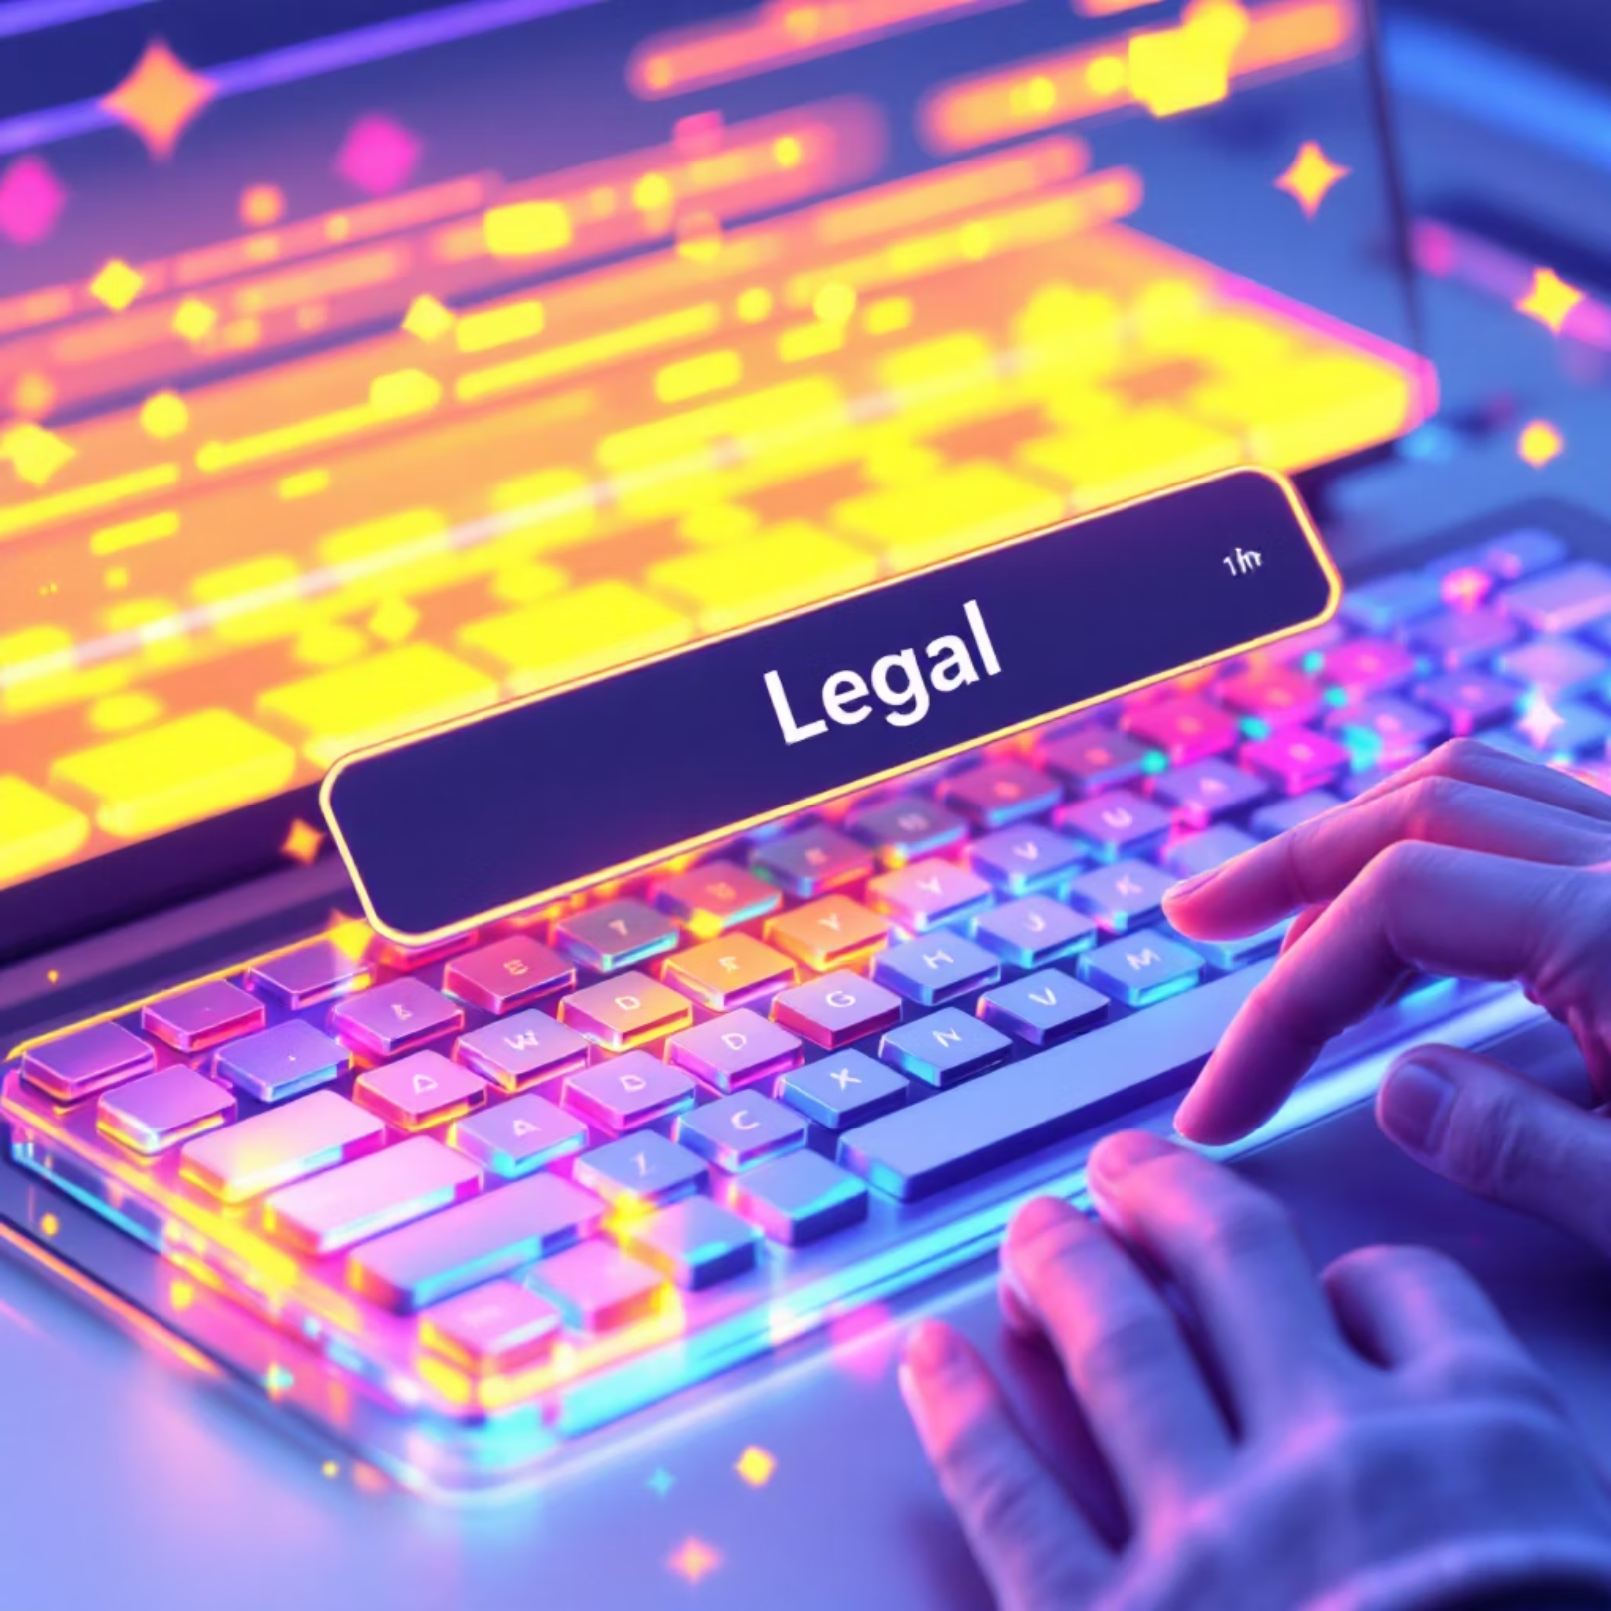
Xây Dựng Prompt Cụ Thể Cho AI Tư Pháp
Độ chính xác của kết quả AI phụ thuộc trực tiếp vào chất lượng của câu lệnh (Prompt) đầu vào. Sự rõ ràng giúp tăng độ tin cậy trong các phân tích pháp lý.
Prompt Mơ Hồ (Tránh)
"Án lệ số 01 là gì?"
AI có thể trả lời chung chung hoặc đưa ra phiên bản cũ.
Prompt Cụ Thể (Khuyến Khích)
"Nội dung chính và áp dụng của Án lệ 01/2024 TAND Tối cao về tranh chấp hợp đồng theo Điều 428 BLDS 2015 là gì?"
Định hướng AI tìm kiếm thông tin chính xác, phiên bản mới nhất.
Prompt cần rõ ràng, cụ thể, và đúng trọng tâm pháp lý để tăng độ chính xác của gợi ý pháp luật. Tránh mơ hồ và tích hợp dẫn chứng từ Bộ luật hoặc án lệ TAND Tối cao.

Slide 5



Kiểm Chứng Gợi Ý AI Với Nguồn Chính Thống
Nguy cơ lớn nhất khi sử dụng AI là hiện tượng "bịa đặt" (hallucination). Kiểm chứng nghiêm ngặt là điều kiện tiên quyết để đảm bảo tính công minh của phán quyết.
Nguyên Tắc Bắt Buộc
Ví Dụ Áp Dụng Đúng
Sai Lầm Cần Tránh
Luôn so sánh kết quả AI với các văn bản pháp luật chính thức của Tòa án Nhân dân. Đảm bảo tính chính xác và tuân thủ Nghị quyết 66-NQ/TW về tư pháp thông minh.
AI tổng hợp các án lệ liên quan đến một vụ án dân sự. Thẩm phán kiểm chứng các số liệu, trích dẫn luật từ Cổng thông tin TANDTC trước khi soạn thảo bản án.
Sử dụng AI tổng hợp chứng cứ vụ án hình sự và áp dụng số liệu, mức án đề xuất mà không tiến hành đối chiếu, xác minh lại từ hồ sơ gốc.

Slide 6

Kỹ Năng 4: Xử Lý Dữ Liệu Nhạy Cảm
Bảo vệ thông tin cá nhân và dữ liệu nhạy cảm trong hồ sơ vụ án là trách nhiệm pháp lý tối cao của cơ quan tư pháp.
Phi Định Danh Hóa
Cần thực hiện phi định danh hóa tên đương sự, bị cáo, và các chứng cứ nhận dạng trước khi nhập vào hệ thống AI để phân tích, tránh vi phạm luật Bảo vệ Dữ liệu Cá nhân.
Tuân thủ nghiêm ngặt Nghị định 13/2023/NĐ-CP về bảo vệ dữ liệu cá nhân trong quy trình tố tụng.
Ví Dụ Thực Tiễn
Sử dụng "đương sự A trong vụ tham nhũng điển hình" để AI gợi ý theo Án lệ 12/2024, thay vì nhập tên bị cáo cụ thể vào AI phân tích rủi ro tái phạm.

Slide 7
Kỹ Năng 5: Đào Tạo Liên Tục Về AI Pháp Lý
Công nghệ AI phát triển nhanh chóng, đòi hỏi cán bộ tư pháp phải liên tục cập nhật kiến thức để duy trì năng lực chuyên môn và tránh các lỗi kỹ thuật trong phán quyết.
Đào Tạo Định Kỳ
Thực Hành Có Kiểm Soát
Tham gia các khóa đào tạo chuyên sâu về AI pháp lý (tối thiểu 20 giờ/năm) do Bộ Tư pháp hoặc TAND tổ chức.
Thực hành kiểm chứng gợi ý AI trong các vụ án mẫu, đặc biệt là các vụ tranh chấp đất đai, hợp đồng phức tạp, dưới sự giám sát.
1
2
3
Cập Nhật Quy Định Mới
Theo dõi và nắm vững các quy định mới trong Dự thảo Luật AI 2025 của Việt Nam để đảm bảo tuân thủ pháp luật.
Việc tự học AI mà không có kiểm chứng có thể dẫn đến sai lệch và thiên vị (bias) trong phán quyết. Các chương trình đào tạo chính thống là yếu tố then chốt.

Slide 8





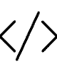


Kỹ Năng 6: Hợp Tác Đa Bên Với Chuyên Gia AI
Phán quyết sử dụng AI phải là sản phẩm của sự kết hợp giữa kiến thức pháp lý sâu rộng và hiểu biết công nghệ chính xác.
Thẩm Phán
Chuyên Gia CNTT
Đảm bảo tính pháp lý, tố tụng và yếu tố con người.
Đánh giá độ tin cậy, bảo mật và khả năng vận hành của hệ thống AI.
Mục Tiêu Chung
Kiểm Toán Pháp Lý
Phát triển và sử dụng AI an toàn theo Quyết định 1290/QĐ-BKHCN.
Đánh giá rủi ro đạo đức, thiên vị và tuân thủ pháp luật trong các thuật toán.
Việc Thẩm phán dùng AI độc lập soạn bản án mà bỏ qua kiểm chứng đồng nghiệp và chuyên gia có thể dẫn đến rủi ro pháp lý nghiêm trọng.

Slide 9
Tổng Hợp: Đảm Bảo Tư Pháp Thông Minh An Toàn
Việc tích hợp 6 kỹ năng cốt lõi này giúp giảm thiểu rủi ro pháp lý và nâng cao chất lượng công tác xét xử, hướng tới mục tiêu giảm thiểu rủi ro oan sai 30% theo báo cáo chiến lược của TAND.
100%
85%
Kiểm Soát Con Người
Tuân Thủ 3-2-1
Thẩm phán ưu tiên kiểm soát cuối cùng trong mọi ứng dụng AI.
Áp dụng thường xuyên nguyên tắc an toàn 3-2-1.
90%
75%
Phi Định Danh Hóa
Đào Tạo Nâng Cao
Đảm bảo dữ liệu nhạy cảm được xử lý an toàn trước khi vào AI.
Tỷ lệ cán bộ tham gia đào tạo AI pháp lý hàng năm.

